Slide 1
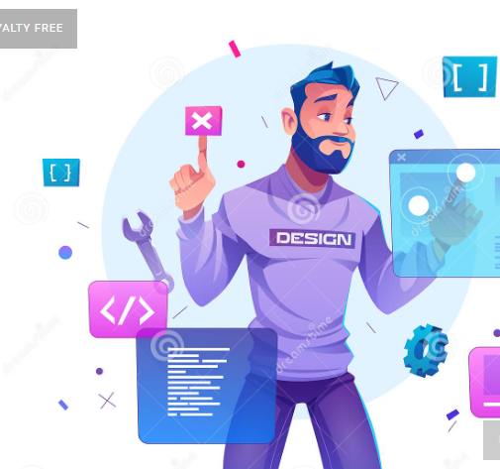
Eng. software
Projeto de desenvolvimento de um sistema de uma lanchonete contemplando os os diagramas de classe, atividade e sequencia.

Slide 2
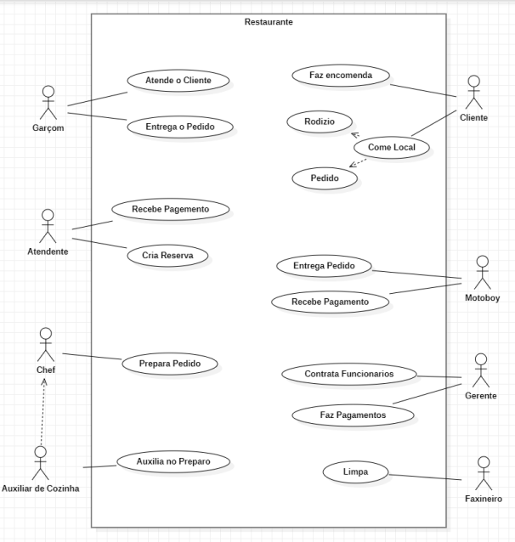
Conexão de atividade

Slide 3

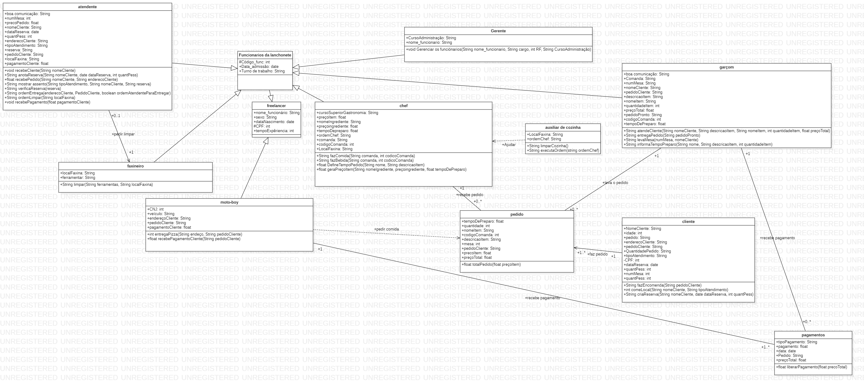
Diagrama de Classe

Slide 4
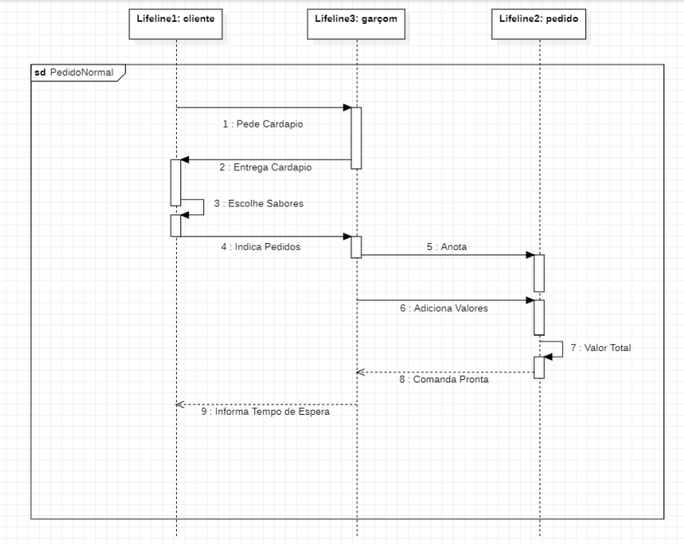
Pedido

Slide 5
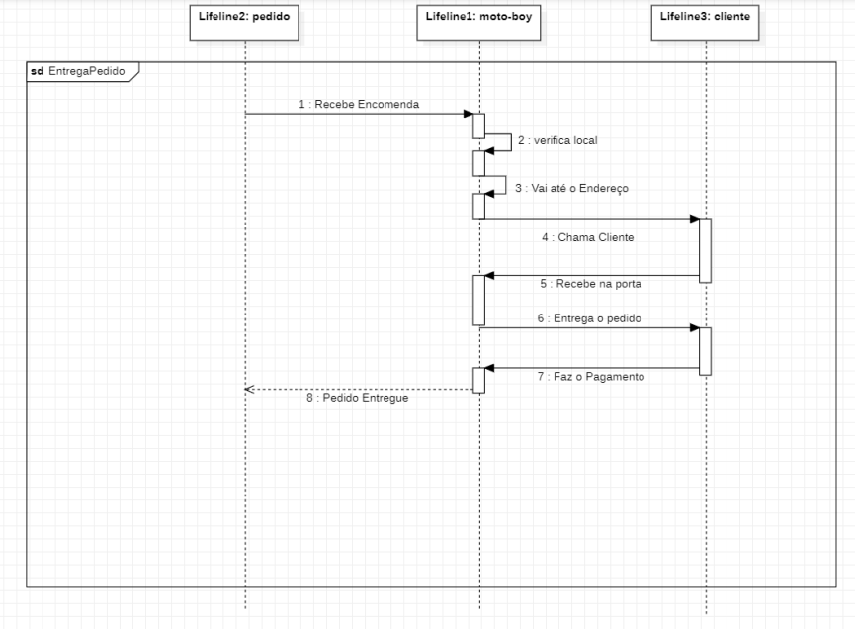
Faz pedido

Slide 6
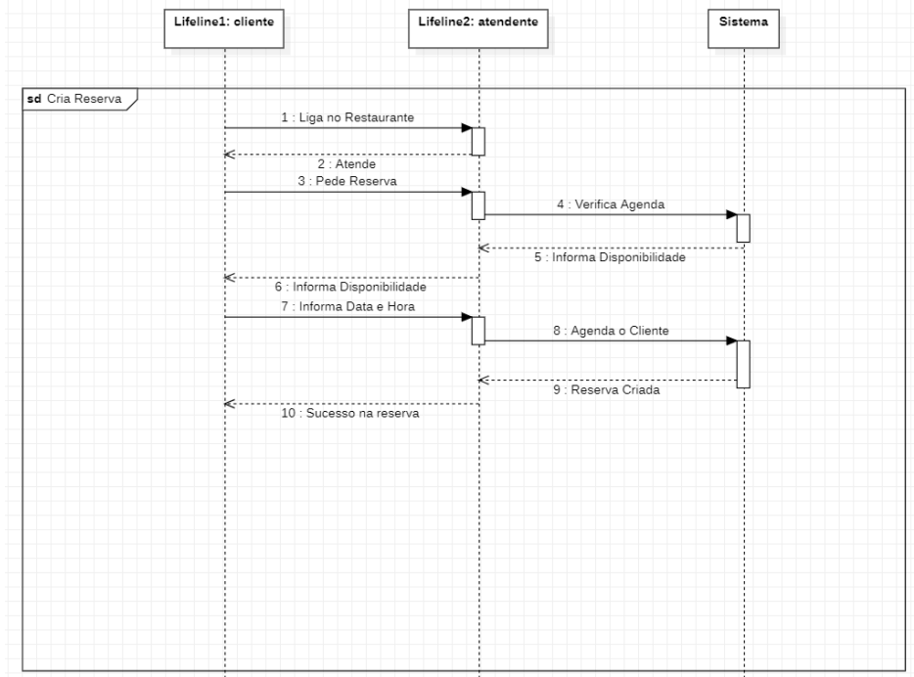
Criar reserva

Slide 7
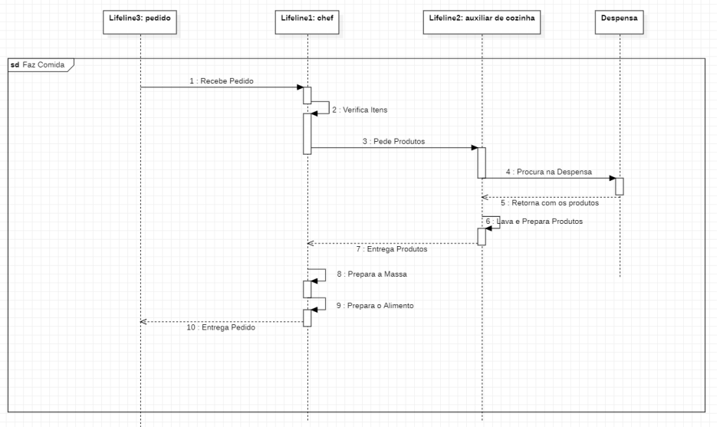
Preparar pedido

Slide 8
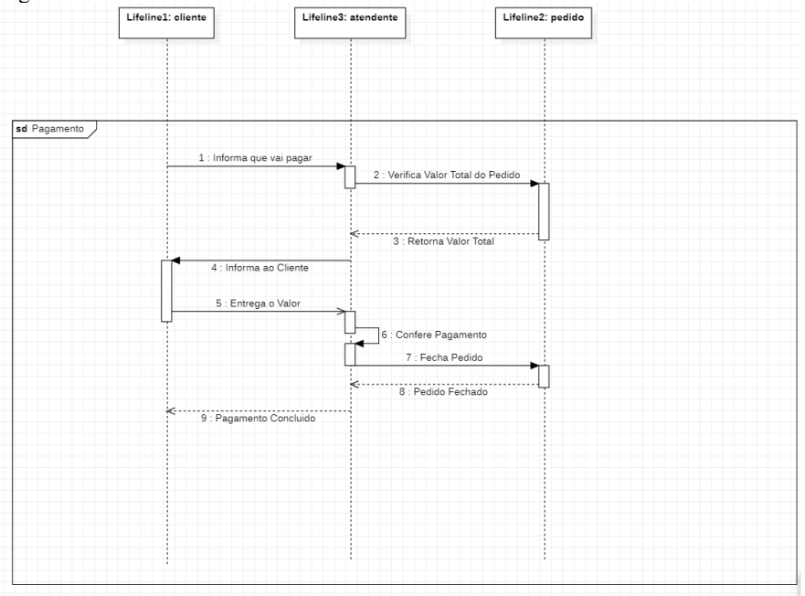
Pagamento

Slide 9
Obrigado!
Alguma Dúvida?
Niiltondg.39@gmail.com
+11 932313383
https://www.linkedin.com/in/nilton-dionisio-guerra-481793163/
Please keep this slide for attribution

Slide 10


